Slide 1
ФЕДЕРАЛЬНОЕ ГОСУДАРСТВЕННОЕ БЮДЖЕТНОЕ ОБРАЗОВАТЕЛЬНОЕ УЧРЕЖДЕНИЕ ВЫСШЕГО ОБРАЗОВАНИЯ «САНКТ-ПЕТЕРБУРГСКИЙ ГОСУДАРСТВЕННЫЙ УНИВЕРСИТЕТ ТЕЛЕКОММУНИКАЦИЙ ИМ. ПРОФ. М.А. БОНЧ-БРУЕВИЧА» (СПбГУТ) АРХАНГЕЛЬСКИЙ КОЛЛЕДЖ ТЕЛЕКОММУНИКАЦИЙ ИМ. Б.Л. РОЗИНГА (ФИЛИАЛ) СПбГУТ (АКТ (ф) СПбГУТ)
Разработка мобильного приложения для учёта финансов
Студент группы ИСПП-01:
Вехорев Максим Денисович
Руководитель:
Маломан Юлия Сергеевна
Архангельск 2023

Slide 2


Актуальность
Цифровизация и мобильные технологии
Увеличение финансовой грамотности
Эффективное управление бюджетом
Анализ трендов и планирование
Рыночный спрос
2/9

Slide 3


Цели
Удобство использования
Полнота и точность данных
Упрощение учета финансов
Мобильная доступность
Оптимизация времени пользователя
Повышение удовлетворенности пользователя
3/9

Slide 4


Задачи
Провести сбор и анализ требований
Выбрать ПО для разработки
Изучить синтаксис языка программировании Kotlin
Спроектировать интерфейс приложения
Разработать функционал
4/9

Slide 5




Выбор средств разработки
5/9

Slide 6
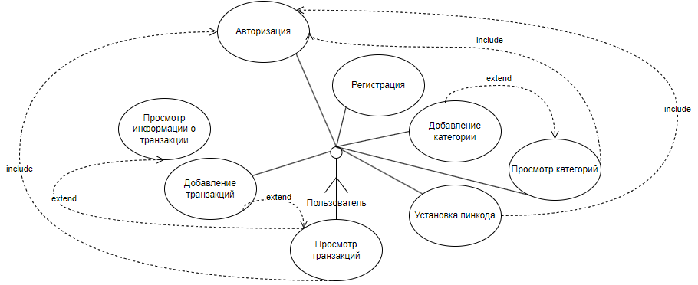
Диаграмма для представления работы системы
6/9

Slide 7



Преимущества и недостатки
Преимущества
Мобильность и доступность данных
Экономия времени
Легкий доступ к финансовой истории
Пользовательский интерфейс
Управление категориями
Недостатки
Зависимость от устройства
Ограниченность функционала
Опасность потери данных
7/9

Slide 8


Заключение
Мобильное приложение для учёта финансов предлагает широкий набор функциональных возможностей, которые облегчают процесс финансового планирования и анализа. Интуитивно понятный пользовательский интерфейс делает добавление и отслеживание транзакций легким и быстрым. Разнообразные опции фильтрации и сортировки данных по дате, категориям и суммам обеспечивают детальный анализ расходов и доходов.
8/9

Slide 9
ФЕДЕРАЛЬНОЕ ГОСУДАРСТВЕННОЕ БЮДЖЕТНОЕ ОБРАЗОВАТЕЛЬНОЕ УЧРЕЖДЕНИЕ ВЫСШЕГО ОБРАЗОВАНИЯ «САНКТ-ПЕТЕРБУРГСКИЙ ГОСУДАРСТВЕННЫЙ УНИВЕРСИТЕТ ТЕЛЕКОММУНИКАЦИЙ ИМ. ПРОФ. М.А. БОНЧ-БРУЕВИЧА» (СПбГУТ) АРХАНГЕЛЬСКИЙ КОЛЛЕДЖ ТЕЛЕКОММУНИКАЦИЙ ИМ. Б.Л. РОЗИНГА (ФИЛИАЛ) СПбГУТ (АКТ (ф) СПбГУТ)
Разработка мобильного приложения для учёта финансов
Студент группы ИСПП-01:
Вехорев Максим Денисович
Руководитель:
Маломан Юлия Сергеевна
Архангельск 2023

